Slide 1
Beleggersadvies
Uw docent
B BUSSCHAERT
Onze adviezen zijn geen aan/verkoop opdrachten voor persoonlijke vermogensbeheer
Maar louter informatie berichten
Fondsen overzicht
Obligaties overzicht
Aandelen overzicht
Met de hulp van VECTOR VEST UNIVERSITY TRAINING
UITGEVER MANON BUSSCHAERT PIERSLN 113 KNOKKE-HEIST

Slide 2
We gaan een slechte maand tegemoet
De beurzen verteren nu de stijging die misschien niet zo zwaar mocht zijn
Dus een daling van de algemene beursindexen is normal
En ja de inflatie is er terug of zelfs deflatie
China heft weer haar vastgoedproblemen
Rusland heft weer haar roebel problemen
Pff we keren terug uit vakantie met d eproblemen voor ons verlof
En ja 22 augustus vergadering brick landen is ook belangrijk

Slide 3
Je kunt je portefeuille overboeken naar ons zonder problemen en profiteren van onze goedkopere commissie die tot de laagste van europa behoren
Wij betalen tot een maxima van 4 per duizend terug van je portefeuille waarde op de kosten van je huidige bank bij transferten
Wij rekenen nooit kosten zowel bij in of out transferten van titels
Spijtig dat onze collegas dit niet steeds doen maar juist hoge kosten aanrekenen

Slide 4
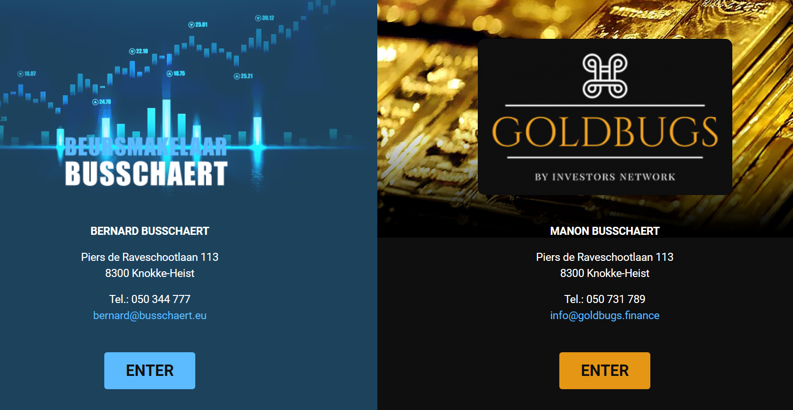
PRIVATE PORTFOLIO MASTERS
UW GOUDBANK

Slide 5
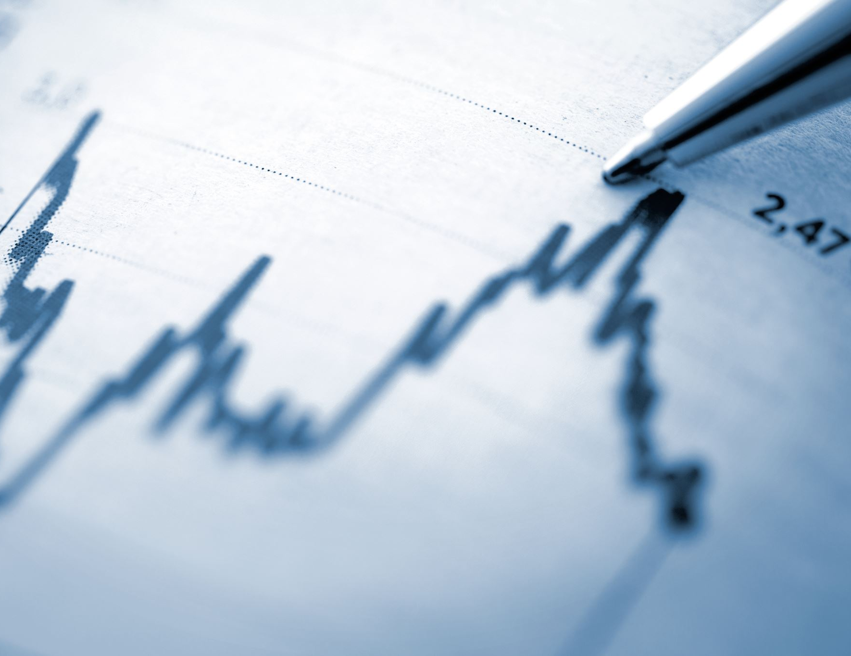
Zelfde service en tot 75% goedkoper
Drie TOP bedrijven die samenwerken en één BALIE ONTVANGST KANTOOR vormen voor uEN
Interactive broker 40 miljard beurswaarde wereldspeler 125 beurzen
Jaarlijkse omzet 3,5 miljard$
Verzorgt uw rekening (beste beurssite sinds 2018!! )6x groter dan de grootste belgische brokers/bank of 15 x groter dan private banking uitAntwerpen
Mexem ltd zorgt voor je lage tarieven/kosten en financiële hulpmiddelen
Administratieve introducing broker die over heel de wereld klanten groepeert en introduceert om de goedkoopste kosten te krijgen bij de hoofd broker=
Inter active brokers usa
50miljard beurswaarde
BEURSEXPERT B BUSSCHAERT verzorgt je adviezen voor vermogen
Heeft al meer dan 50 jaar ervaring in private portfolio&banking service
Heeft meer de 15 nominaties behaald en 10 awards in vermogensbeheer
1
private banking &portfolio advisor
2
3
Notes:
Via beursexpert B.BUSSCHAERT

Slide 6
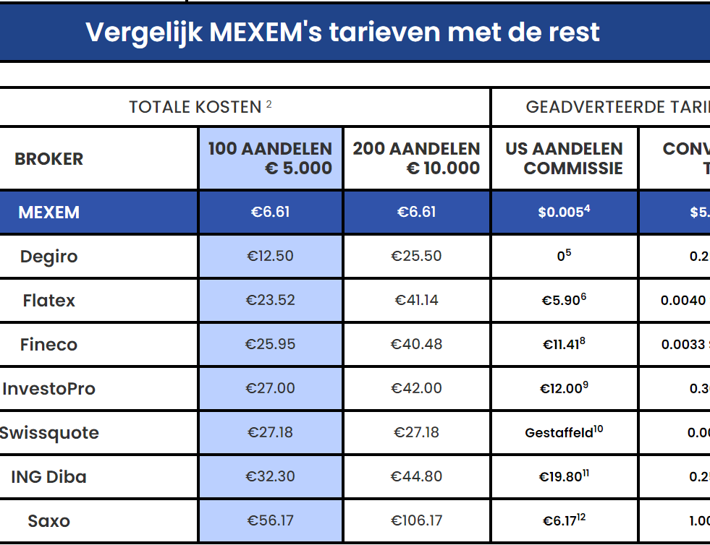
Onze collega’s zijn minimum 100% tot 950% duurder
Voor de private portfolio &banking service
Zijn we de goedkoopste tot-75%
En onze service is top omdat we met de grootste wereldspelers werken
Eigen vermogen is 60 miljard beurskapitalisatie dit is 6x meer dan de grootste beursbank in Belgie

Slide 7
Hoe kan je online klant worden van ons kantoor knokke-heist private portfolio masters
Mexem=https://advisor.mexem.com/login
Of op kantoor,,,,most easy

Slide 8
Wereld eerste kunstbeurs
VANAF HEDEN WERKEN WIJ MET
ARTEX KUNSTBEURS WERELDWIJD
ONZE KUNSTADVISOR IS Manon Busschaert voor De artex beurs
Beleg vanaf 100€ in een kunstwerk van 50 miljoen euro

Slide 9
Technische en fundamentele analyse van onze economie ;financiële wereld en
aandelen beurzen
5
20/02/16

Slide 10
Vanaf september starten wij terug met onze beleggingsavond en belegingsclub regionale beleggingsclub knokke uw docent BERNARD BUSSCHAERT éénmaal per maand in scharpoort iedereen is welkom beursoverzicht en beleggingsmogelijkheden steeds om 19 uur wij melden u later de juiste datum

Slide 12
Hoe de waarde van je geld daalt en/of de goudstaaf je redt

Slide 14
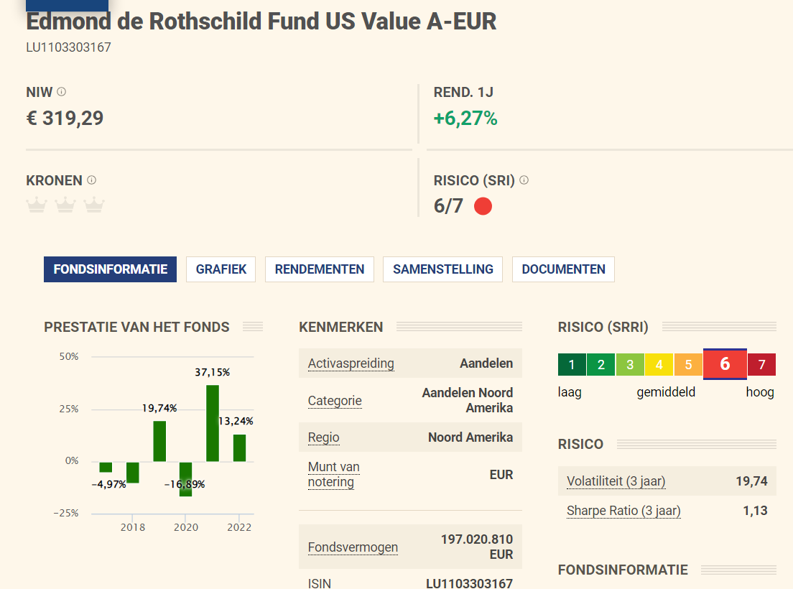

Slide 15
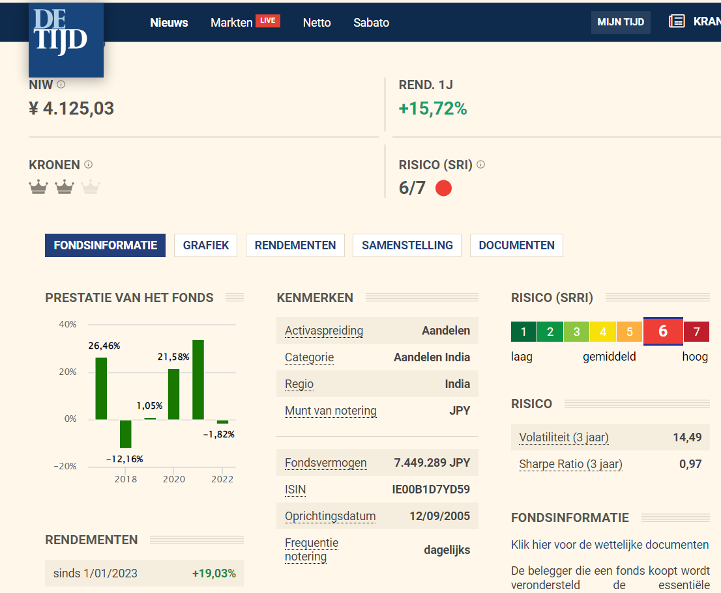

Slide 16
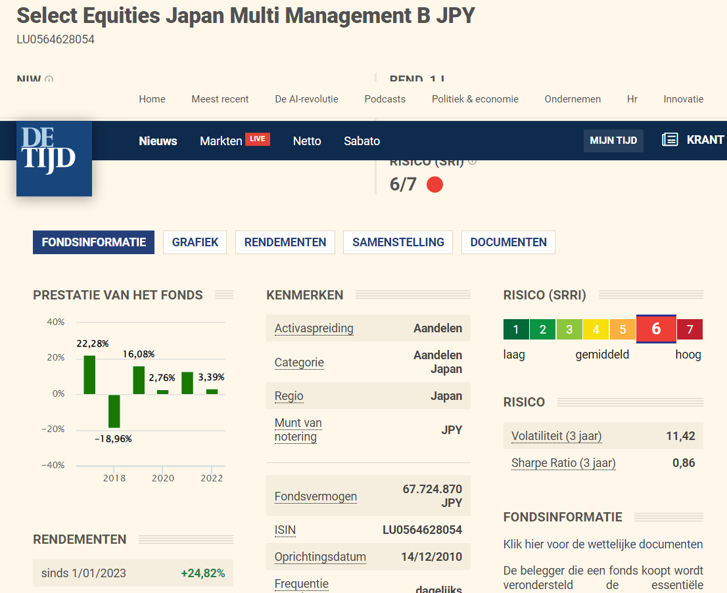

Slide 17
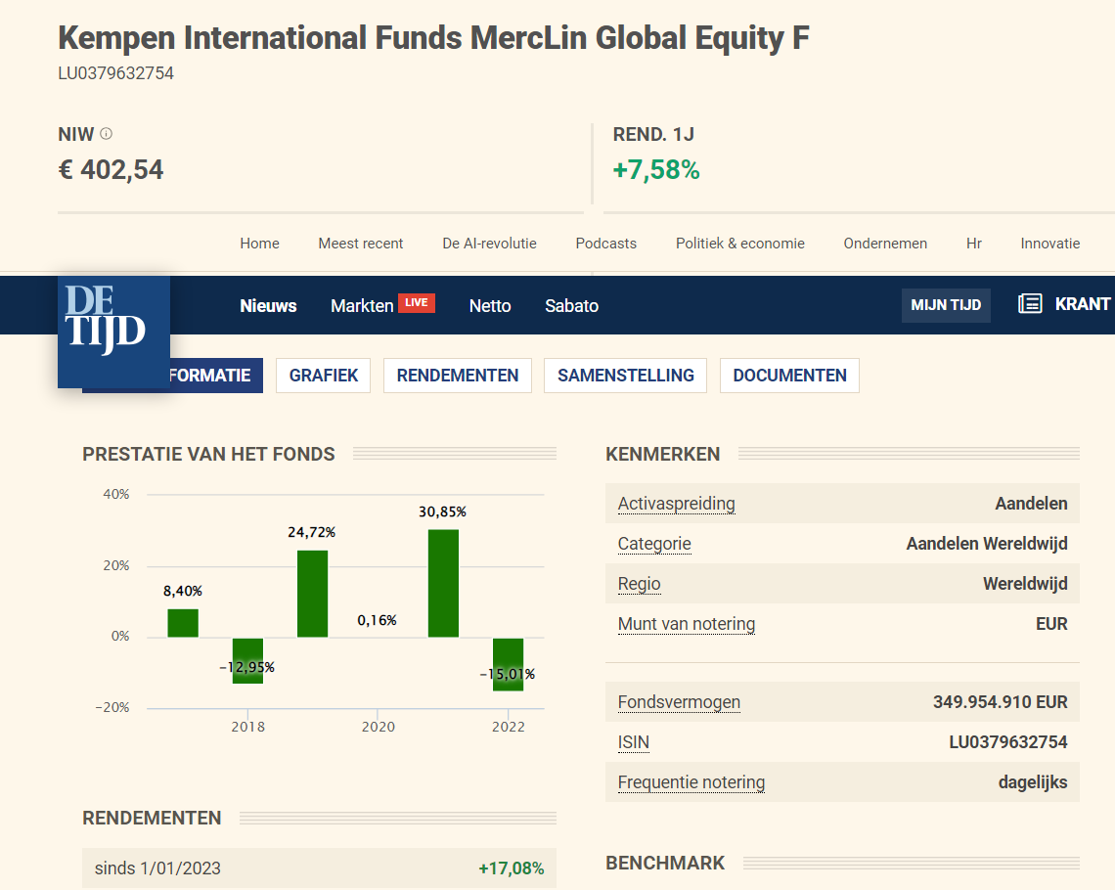

Slide 18
Bedrijfsobligaties in €.
Selectie van emissie van euro-obligaties in verschillende munten
Courtasy by Goldwasser exchange ;luxembourg stock exchange
20/02/16
18

Slide 19
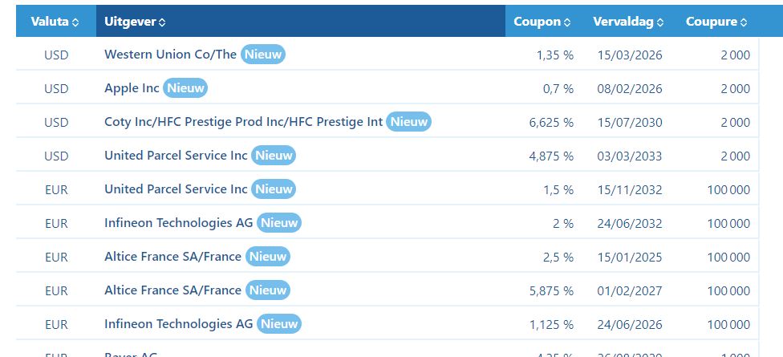
Nieuwe obligaties
Koersnoteringen op aanvraag !

Slide 20
Opgelet een koersdoel is een hypothetische cijfer dat wij naar voor
schuiven als streefdoel maar daarom niet altijd bereikt zal worden!!
Let op al uw aankopen en verkopen steeds te bespreken met je adviseur
23

Slide 21
Onze koop-
signalen
deze week de europese aandelen
Die een mooi positief momentum tonen

Slide 24
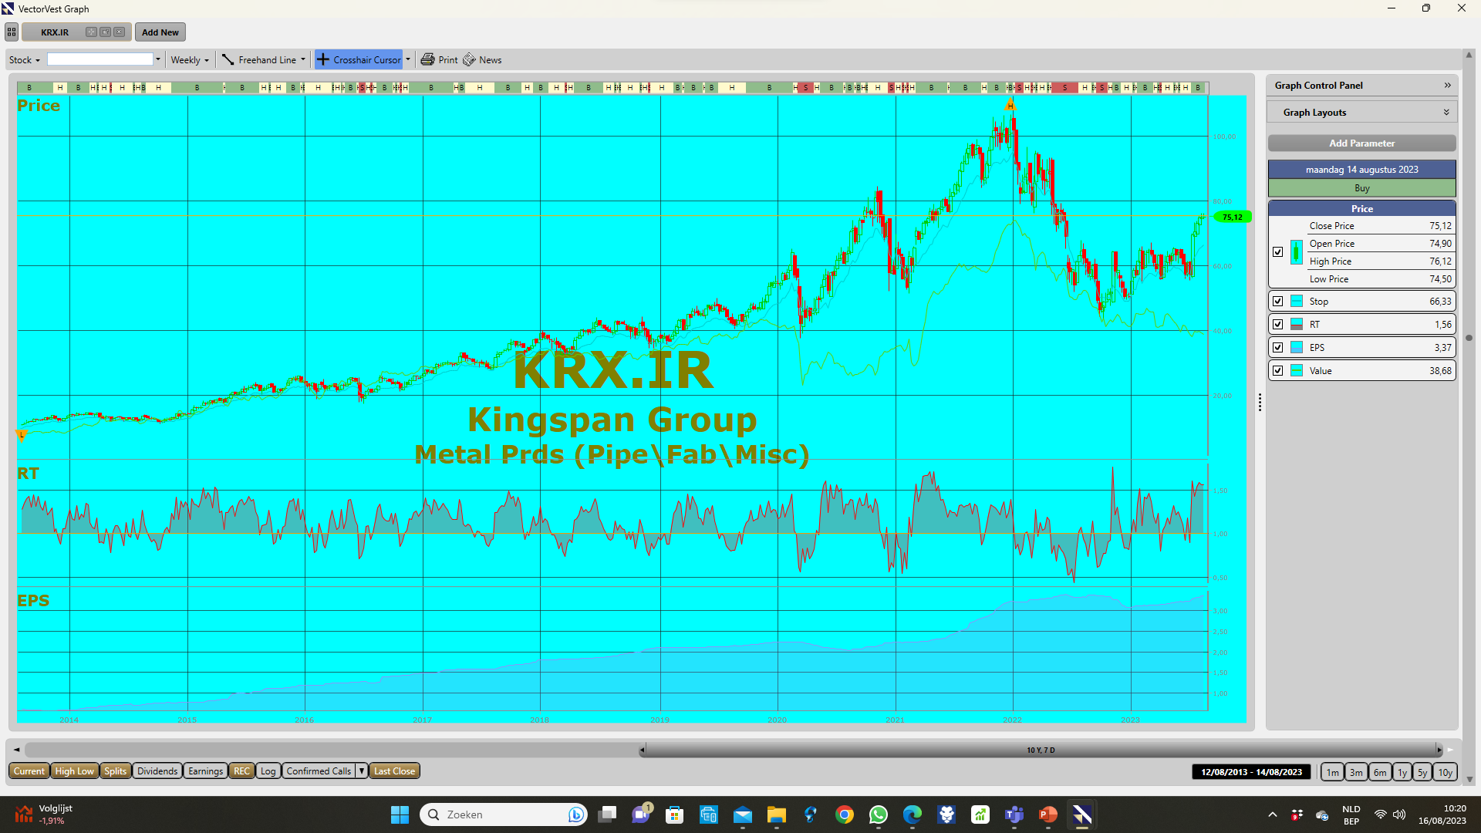

Slide 29
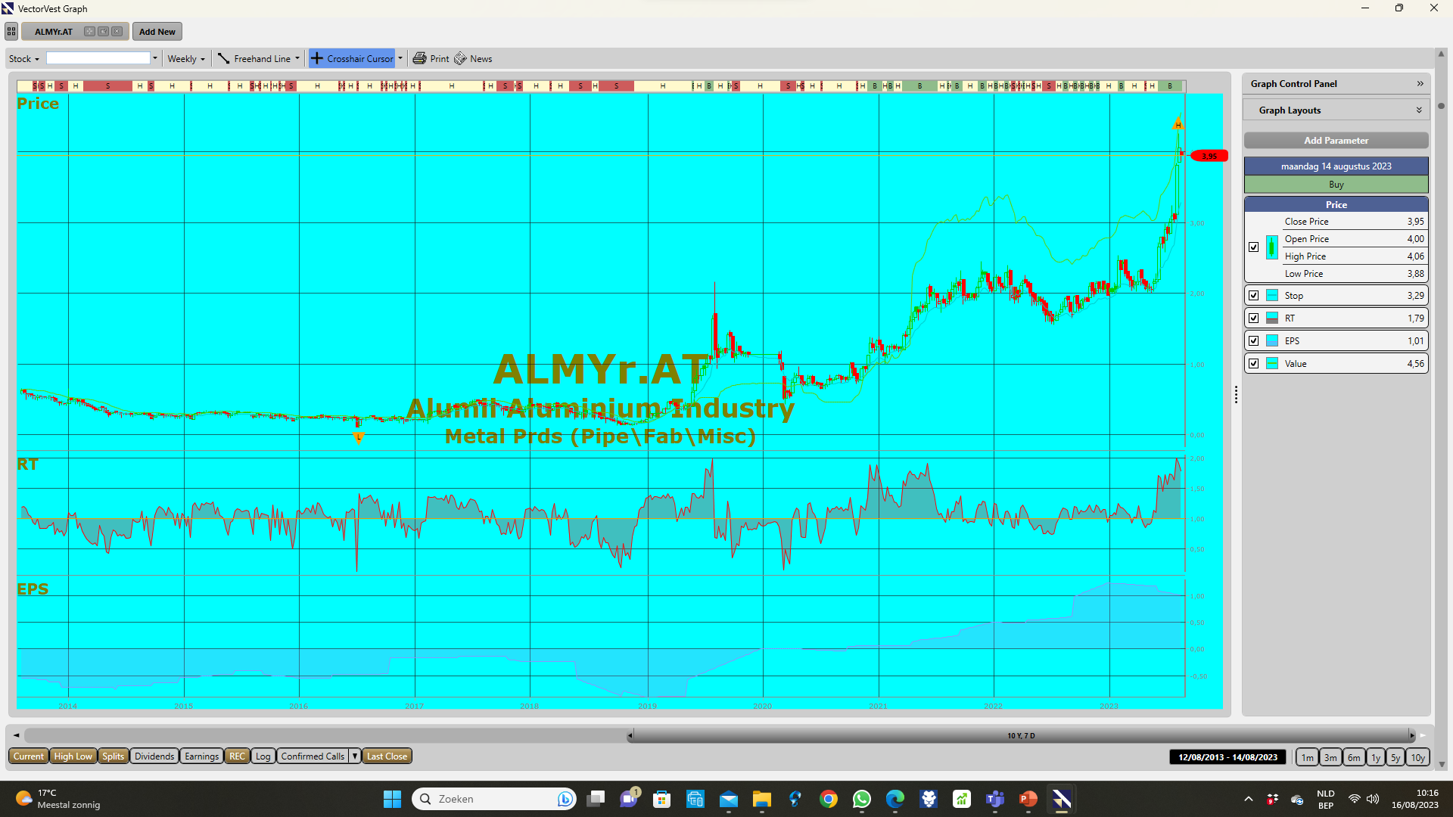

Slide 32
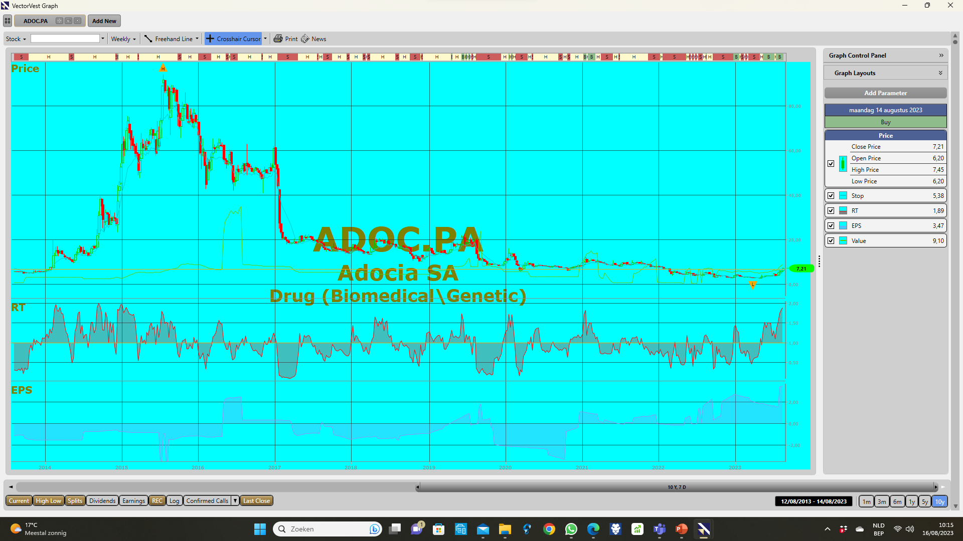

Slide 33
Markt is in verkoopzone dus zeker niet kopen op usa

Slide 34
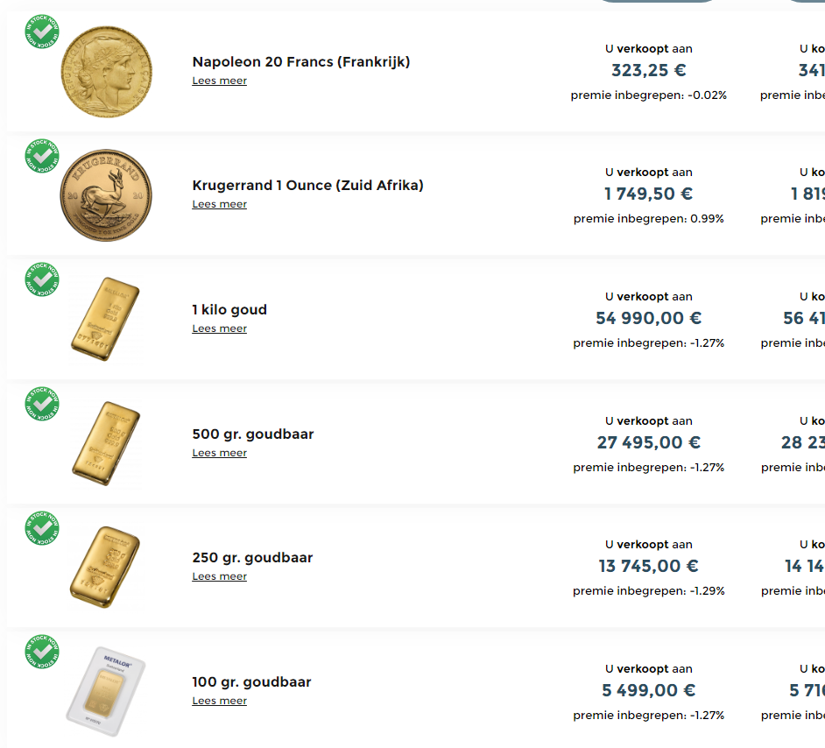
Iedereen kan orders plaatsen met limieten
Dus je moet niet aan dagkoers kopen of verkopen
Je denkt dat de kg naar 59000e kan gaan en je plaatst een order aan 59000e all-in
Voorwaarden deponeren van je goud of overboeken van de geldsom

Slide 35
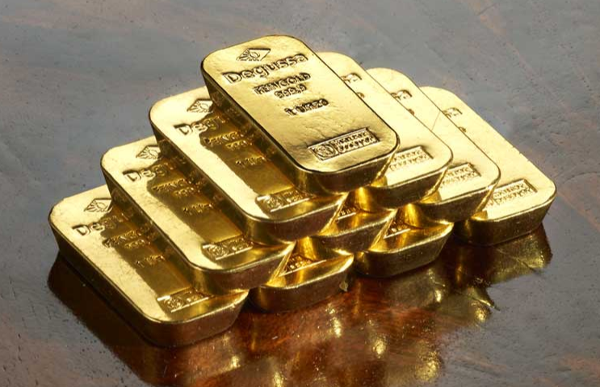
HOE KAN MEN ZICH BESCHERMEN TEGEN DEFLATIE OF KOOPKRACHTCRASH ??
DE LAASTE 3000 JAAR IS ER MAAR WEINIG VERANDERD OP DEZE AARDE OM UW VERMOGEN AFTESCHERMEN TEGEN KOOPKRACHTVERLIES
BEURZEN.OBLIGATIES ALLES ZAL IN WAARDE VERMINDEREN
UITSLUITEND FYSISCH GOUD KAN U BEHOEDEN VAN DIT VERLIES
GOUDSTAVEN BEHOUDEN AL SINDS 3000JAAR STEEDS HUN KOOPKRACHT
EN JA AZIE EN CHINA GELOVEN MASSAAL DAARIN

Slide 36
Je kan reeds in goud beleggen vanaf 400 €

